Slide 1
Gruppe 16 Sanitizing Robot
Thomas Blix Torget, Ole-André Pettersen, Stian Hustvedt, Sebastian Hodneland, Stian Nilsen

Slide 2
Oppgave 2: Sanitizing Robot
• Base som kan navigere i rom og snu på plass
• Arm som kan spraye og tørke (med klut)
• Skal kunne desinfisere kontoroverflater som bord, stoler, og lignende
• Skal navigere i kartlagt område med kjente og ukjente hindringer
• Bruker 3D-kamera til navigasjon

Slide 3
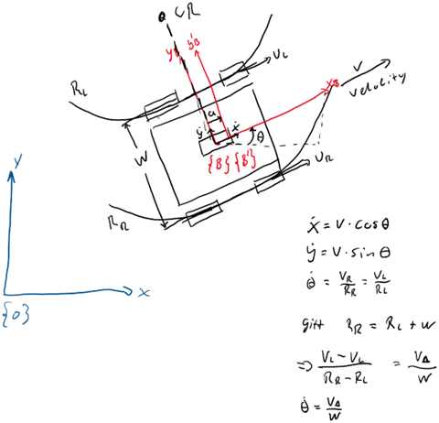
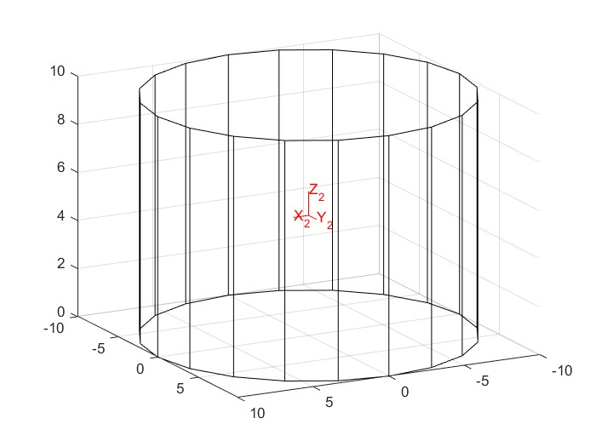
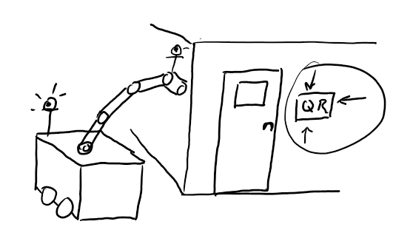
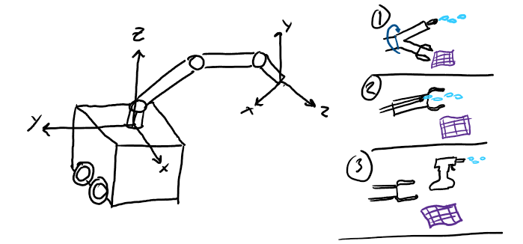
Skisser & tanker
Kinematisk modell
Forslag til 3D rom for robotarm
R=50cm, -50cm ≤ Z ≤ 50cm (Toppen av basen er [0,0,0])
Alternativer til verktøyskonfigurasjon
Hvordan bruke 3D Kameraer

Slide 4
Valgte strategier
• Navigerer rundt med RRT-kart
• "Move to a point"
• "Dead-Reckoning" m/ fysiske landemerker, for eksempel QR-koder

Slide 5
Veien Videre
Gjøre oss ferdig med det som er knyttet til kinematikken til basen
Fortsette med å jobbe mot design av robotarmen
Lage transformasjonsmatrise
DH-parametre
Finne transformasjon fra gitt sensorsystem til relevant koordinatsystem på roboten
Designe en modell for hele roboten
Simulere i matlab og Gazebo

